Slide 1
1/ Lực ma sát là gì? Cho ví dụ?
1/ Lực ma sát là: lực tiếp xúc, xuất hiện ở bề mặt tiếp xúc giữa hai vật
2/ Có mấy loại lực ma sát? Kể tên? Cho ví dụ ?
2/ Có 3 loại lực ma sát: ma sát trượt, ma sát lăn, ma sát nghỉ
3/ Tác dụng của lực ma sát đối với chuyển động? Cho ví dụ?
3/ Lực ma sát có tác dụng cản trở hay thúc đẩy chuyển động

Slide 2
Máy bay có thể đạt tới tốc độ 1000 km/h
Tàu ngầm có thể đạt tới tốc độ 40 km/h

Slide 3
Tiết 26: BÀI 45: LỰC CẢN CỦA NƯỚC (Tiết 26,27)
I. Thí nghiệm về lực cản của nước.

Slide 4
1/ Dụng cụ thí nghiệm:

Slide 5
2/ Tiến hành thí nghiệm:
Bước 1: Kéo từ từ lực kế để xe lăn chuyển động ổn định, đọc và ghi số chỉ của lực kế
Bước 2: Cho nước vào hộp, lặp lại thí nghiệm 1 như bước 1

Slide 6
3. Kết quả thí nghiệm.
Trường hợp | Số chỉ lực kế
Khi chưa đổ nước
Sau khi đổ nước
Tại sao khi có nước trong hộp thì số chỉ của lực kế lớn hơn khi chưa có nước trong hộp?

Slide 7
II. Kết luận:
Vật chuyển động trong nước chịu tác dụng của
………………
lực cản của nước

Slide 8
Câu 2: Tìm thêm thí dụ về lực cản vật chuyển động trong nước?

Slide 9
1/ Lực cản của nước xuất hiện khi nào? Cho ví dụ?

Slide 10
Lực cản của nước phụ thuộc vào yếu tố nào?

Slide 11
II. Lực cản của nước phụ thuộc yếu tố nào

Slide 12
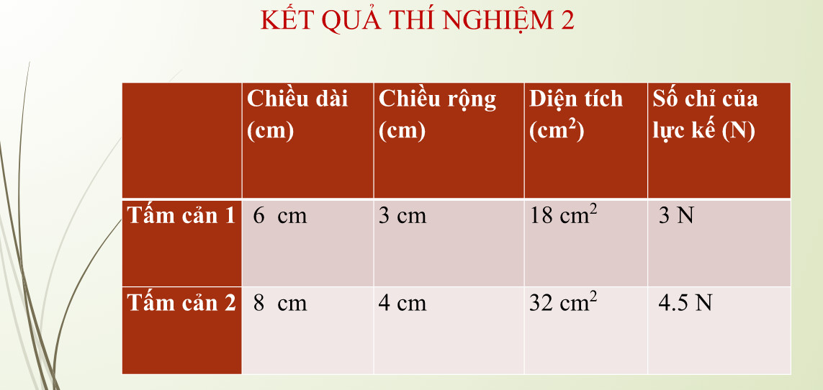
Nhận xét:
Lực cản của nước phụ thuộc vào………...
tấm cản
(diện tích mặt cản)

Slide 13
Kết luận:
diện tích mặt cản
Lực cản của nước phụ thuộc vào (1)..…………………… Độ lớn lực cản của nước càng mạnh khi (2)………………. mặt cản càng lớn.
diện tích

Slide 14
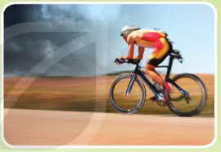
1/ Không chỉ nước mà cả không khí cũng tác dụng lực cản lên vật chuyển động trong nó.
2/ Độ lớn lực cản của không khí càng mạnh khi diện tích mặt cản càng lớn
Các vận động viên đua xe đạp luôn đội một loại mũ có hình dạng đặc biệt (Hình khí động học)
Khi muốn tăng tốc độ người ta cúi gập người xuống

Slide 15
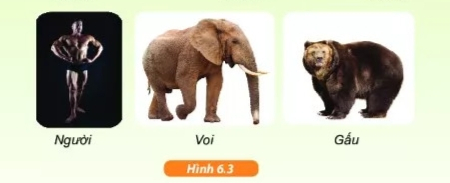
Các động vật sống dưới nước có hình dạng gần với hình khí động học
Các động vật sống trên nước không cần có hình dạng hình khí động học

Slide 16
Máy bay có thể đạt tới tốc độ 1000 km/h
Tàu ngầm có thể đạt tới tốc độ 40 km/h

Slide 17
- Không khí cũng có lực cản, lực cản của không khí tác dụng lên các vật chuyển động trong nó. Lực cản của không khí nhỏ hơn lực cản của nước.
lực cản
- Không khí cũng có…………., lực cản của không khí tác dụng lên các vật chuyển động trong nó. Lực cản của không khí………… lực cản của nước.
nhỏ hơn

Slide 18
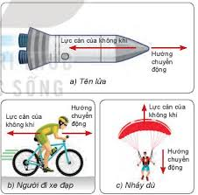

Slide 19
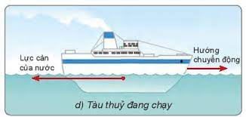

Slide 21
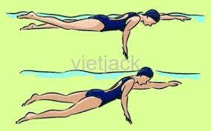

Slide 22
